Slide 1
Klasifikasi Jenis Tanaman
Nama Kelompok :
Hanifan Husein Isnanto – 19090006
Muhammad Fikri - 19090126

Slide 2
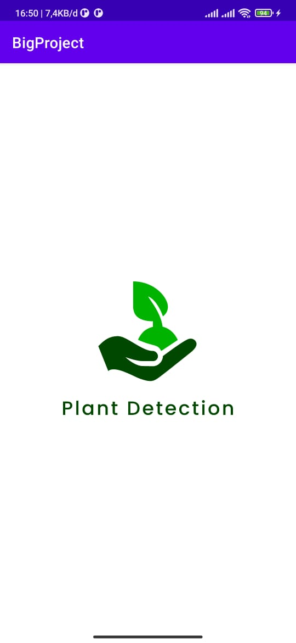
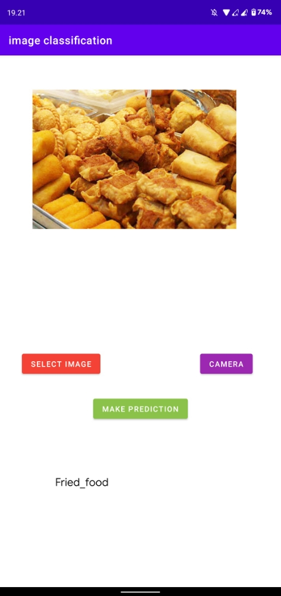
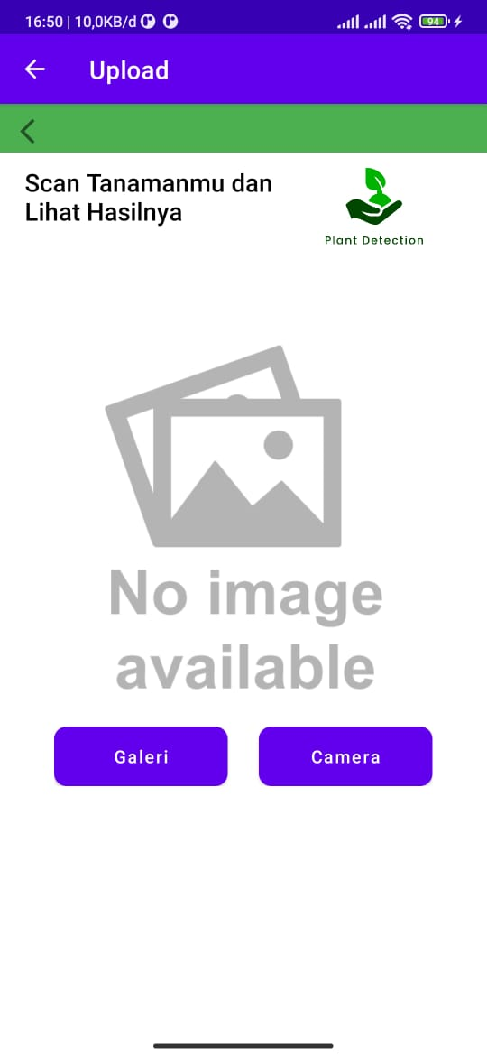
Tampilan UI Aplikasi Plantect

Slide 3
Cara Kerja Aplikasi
Cara kerja Aplikasi klasifikasi jenis tanaman. :
Pengguna aplikasi mengupload gambar atau mengambil gambar tanaman langsung.
Kemudian pengguna mengeklik tombol upload untuk mengetahui jenis tanaman tersebut.
Setelah itu akan muncul beberapa informasi tentang tanaman tersebut, seperti nama, jenis, deskripsi, nutrisi dan manfaat dari tanaman tersebut.

Slide 4
Manfaat
Manfaat dari penggunaan aplikasi ini yaitu kita bisa mengetahui jenis tanaman beserta manfaatnya

Slide 5
Thank You

